Slide 1

C# 编程语言
魏 军
计算机与软件学院

Slide 2










目录

Slide 3
语言简介

Slide 4


什么是编程语言
自然语言
编程语言
人与人沟通使用自然语言
人与机器沟通使用编程语言

Slide 5
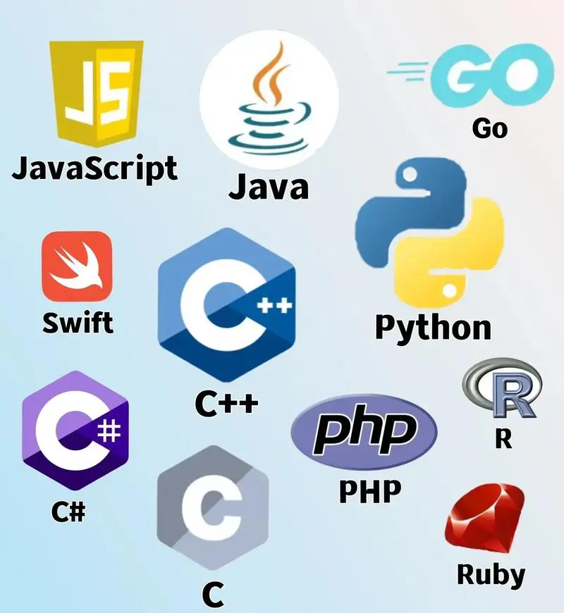
常见的编程语言

Slide 6
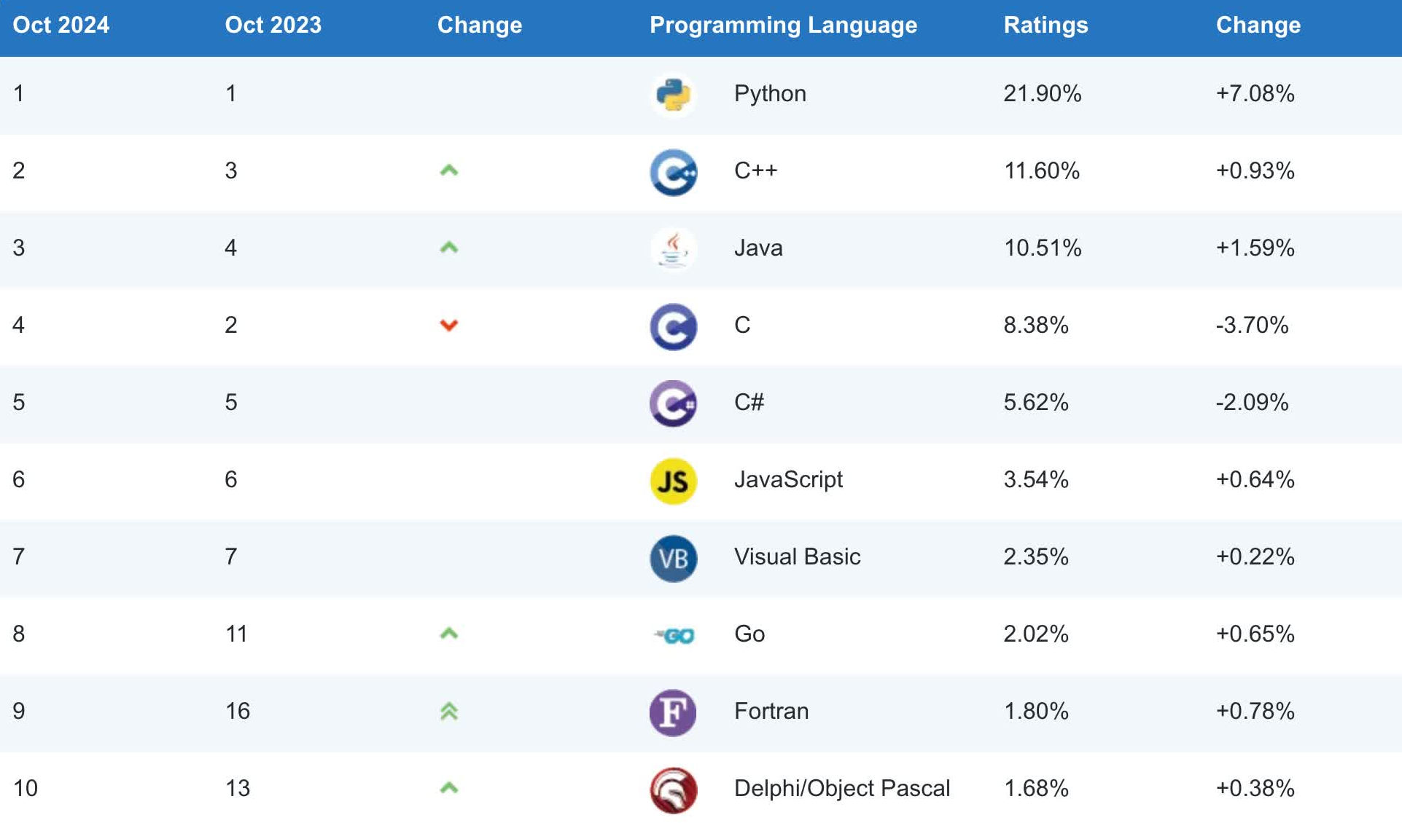
常见的编程语言
全球知名TIOBE编程语言社区发布的2024年10月编程语言排行榜
C# 在该排行榜排名第五

Slide 7
目录
理解C#的特性
C#是一种编译型语言
C#是托管代码
C#是一种强类型语言
C#是基于函数的语言
C#是面向对象的语言
阅读和理解C#语法

Slide 8
理解C#的特性
C#是一种编译型语言
计算机芯片只能理解机器语言
000000 00001 00010 0011 00000 100000
人们曾经使用穿孔卡进行计算机编程（打孔代表1，不打孔代表0）
编程语言被认为是人类和计算机之间的过渡语言
两种编程语言
解释型
编译型

Slide 9
理解C#的特性
解释型语言：JavaScript、PHP、Python
编辑和执行代码包括2个步骤：
程序员先编写游戏代码
玩家每次玩游戏时，代码均实时由编程语言转化为机器语言
优点
具有可移植性：代码可以专门针对当前计算机进行解释
缺点
速度慢：用于解释代码的处理能力并未应用于游戏本身
效率低：因为代码可以在任何计算机上运行，所以没有针对任何特定的计算机进行优化

Slide 10
理解C#的特性
编译型语言
C#、Basic、Java、C++
编程过程分为3个独立的步骤：
编写代码
使用编译器转换代码为可执行文件
执行编译后的程序
优点
速度快：无需解释器即可直接在计算机上运行
效率高：编译器针对特定的处理器架构进行了优化
缺点
不具有可移植性：只针对一种运行平台编译
需要额外的编译步骤

Slide 11
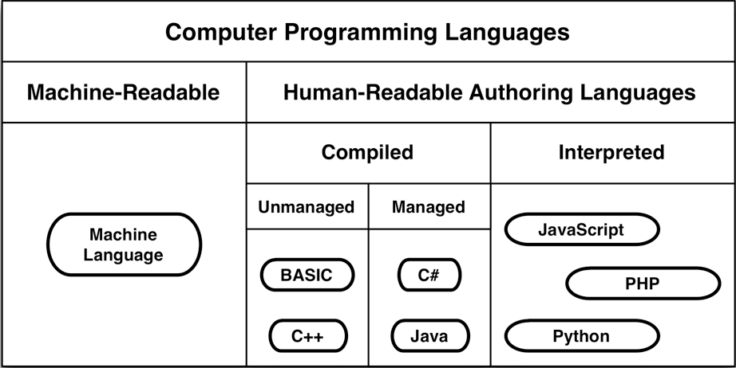
理解C#的特性
编程语言分类图

Slide 12
理解C#的特性
C#是托管代码
计算机的内存空间是有限的
像BASIC、C++等传统的编译型语言需要程序员直接管理内存，每次创建或销毁变量时都要手动分配和释放内存
在托管型代码中，内存的分配和释放是自动进行的
这可以减少意外占用所有内存的可能性
内存泄漏

Slide 13
理解C#的特性
变量是一个具有命名的容器
借用了代数中的概念：
x = 5
x + 2 = ？
计算机语言中的变量可以保存的不仅仅是简单的数字
数字
单词、句子、段落、小说……
图像、声音、3D模型、动画……
函数和方法
类和游戏对象

Slide 14
理解C#的特性
C#是一种强类型语言
在弱类型语言中，单个变量可以存储任意类型的数据
同一个变量可能现在存储数字，之后存储动画
强类型语言限制了变量可以保存的数据类型
int x = 5；— 整型变量 x 只能存储整数
Float y = 3.4f；— 浮点类型变量 y 只能存储浮点数
强类型语言支持语法检查
方便编译器检查代码的正确性
强类型语言还支持代码自动完成
代码编辑器可以预测您想要输入的内容，并基于已有代码提供有效选项

Slide 15
理解C#的特性
C#是基于函数的语言
早期的编程中，程序是由一系列命令构成的
比如有朋友想开车到你家，你这样给他指路：
1. 从学校出发，沿南海大道向南走。
2. 到创业路后向西拐，走2公里。
3. 到丁字路口后，向左拐上南山大道，再向南走3公里。
4. 一直走，碰到又一个丁字路口后，进入××小区。
5. 我家就在××小区2号楼3单元1601。
过程化语言允许将特定功能封装
“如果你来的路上看到商店，能帮我BuySomeMilk( ) 吗？”
BuySomeMilk（）函数封装了找牛奶和购买牛奶所涉及的诸多操作

Slide 16
理解C#的特性
C#是面向对象的语言
面向过程编程中，函数和数据是分开的
面向对象编程中，引入了类
类将函数和数据组合成一个对象
类中的变量称为字段
类中的函数称为方法
这就像鸟群一样，鸟群中的每只鸟都是独立的
而不是整个鸟群被一个单一的、整体的程序所控制
面向对象还引入了类继承
允许子类继承或重写其父类的函数
例如，狗 将继承其父类哺乳动物 的所有字段和方法，而哺乳动物 又继承自动物

Slide 17
阅读和理解C#语法
所有语言都有语法
以上只有一句是正确的
只有遵循了汉语语法规则的那句是正确的
其他三句都存在语法错误
狗咬松鼠
松鼠狗咬
狗松鼠咬
咬狗松鼠
[主语] [动词] [宾语]
[宾语] [主语] [动词]
[主语] [宾语] [动词]
[动词] [主语] [宾语]

Slide 18
阅读和理解C#语法
C#编程语言也有自己的语法规则
int x = 5;
声明了一个名为x 的 int 型变量
若语句以变量类型开头，则语句的第二个单词是该类型的新变量名称
定义 x 的值为 5
等号（ = ） 用于为变量赋值
C#中的每个简单语句都必须以分号（;）结束
使用分号是因为在十进制数中已经使用了英文句点作为小数点

Slide 19
阅读和理解C#语法
C#编程语言也有自己的语法规则
int x = 5;
int y = x * ( 3 + x );
声明了一个名为y 的 int 型变量
计算 3 + x （即 3+5，结果为8）
与代数中一样，首先执行圆括号内的运算
计算 x * 8 的乘积（x 是5，因此结果是40）
将变量 y 的值定义为 40
以分号（;）结束语句

Slide 20
阅读和理解C#语法
C#编程语言也有自己的语法规则
string greeting = “Hello World！”;
声明了一个名为 greeting 的 string 类型变量
字符串可以容纳一系列的字符，例如词语或句子
将变量 greeting的值定义为“Hello World！”
双引号之间的任何内容都应当作原义字符串处理，编译器解释时不要为其添加其他含义
以分号（;）结束语句

Slide 21
阅读和理解C#语法
C#编程语言也有自己的语法规则
string greeting = “Hello World！”;
print（ greeting ）;
调用 print（）函数
在函数被调用时，函数会执行其中包含的动作
将变量greeting传递给print（）函数
在函数后面的圆括号中包含的变量是传递给函数的参数
print（）函数将打印字符串问候语到Unity的控制台面板
控制台面板会输出 Hello World! 字样
以分号（;）结束语句

Slide 22
内容小结
你学习了C#语言的重要特性
c#是一种编译型语言
c#是托管代码
c#是一种强类型语言
c#是基于函数的语言
c#是面向对象的语言
你学会了阅读和理解一些C#语句

Slide 23
变量和组件

Slide 24
目录
C#中的变量
声明和定义变量
重要的C#变量类型
命名惯例
Unity中的重要变量类型
Unity游戏对象和组件

Slide 25
C# 中的变量
变量是一个存储数据的命名容器
在C#中，变量是有类型的，因此它们只能存储一种数据类型
例如整型、浮点型、字符串
变量在使用前需要先声明
int x;
变量赋值是指为变量指定一个值
x = 5;
字面值是指输入到代码中的特定值，它可以赋值给变量
上面的5是一个整型字面值
字符串字面值是由双引号包围: "Hello World!"
单精度浮点字面值后面需要跟一个f: 3.14f

Slide 26
重要的C# 中的变量类型
bool
int
float
char
string
class
C# 基础变量类型都以小写字母开头

Slide 27
重要的C# 中的变量类型
bool：一个二进制位的真值（true）或假值（false）
是Boolean的缩写
以乔治·布尔(英国数学家)的名字命名的
布尔类型在C#中实际上占用的空间超过1bit
在32位系统上，最小可寻址的内存单元是32bits.
在64位系统上，最小可寻址的内存单元是64bits.
示例
字面值：true, false
bool verified = true;

Slide 28
重要的C# 中的变量类型
int：32位整数
存储一个整数值
整数值是不带小数部分的数值
整数运算非常精确和快速
可存储一个介于 –2,147,483,648 到 2,147,483,647 之间的数值
1个二进制位用于存储正负号，剩余31个二进制位用于存储数值
示例
字面值：1, 34567, -48198
int nonFractionalNumber = 12345;

Slide 29
重要的C# 中的变量类型
float: 32位小数
存储带有小数部分的浮点数
浮点数是以类似科学计数法的方式存储的
科学计数法以 a*10^{b}形式表示数值：300表示为 3*10²
浮点数是以a*2^{b}格式存储
23个二进制位用于存储数值的有效数字(即上面的a部分)
8个二进制位用于存储指数(即上面的b部分)
1个二进制位用于存储正负号
浮点数在处理非常大的数字以及1和-1之间的数字时精度较低
例如无法用浮点数精确表示 1/3
0.1+0.2==0.3?
示例:
字面值：3.14f，123f，123.456f
float notPreciselyOneThird = 1.0f/3.0f;

Slide 30
重要的C# 中的变量类型
char: 16位表示单个字符
单个字符以16个二进制位表示
用Unicode值存储字符
Unicode可表示100多个字符集和语言中的11万多个字符。
大写字母和小写字母代表不同的值!
字符型字面值的两边使用单引号
示例
示例：'A','a','\t'
char theLetterA = 'A';

Slide 31
重要的C# 中的变量类型
string : 一系列的16位字符
存储从小到空字符("") 大到整本小说的内容
4GB内存理论上限是20亿字符, 可以包含12,000个《哈姆雷特》
字符串字面值的两边使用双引号
字面值示例: "Hello", "", "\tTab"
string theFirstLineOfHamlet = "Who's there?";
你可以通过下标索引访问字符串中的单个字符
char theCharW = theFirstLineOfHamlet[0];
char questionMark = theFirstLineOfHamlet[11];
字符串的长度可以通过.Length来获取
int len = theFirstLineOfHamlet.Length;
len的值为12

Slide 32
重要的C# 中的变量类型
class:变量和功能的集合
类可以定义新的变量类型
后续章节会更加详细地讲解类
已经在HelloWorld项目中使用过
public class HelloWorld:MonoBehaviour {
void Start(){
print("Hello World!");
}
}
大括号 { } 之间的所有内容都是类的一部分

Slide 33
C# 命名惯例
在所有名称中都使用骆驼式命名法
变量名称应使用小写字母开头
thisVariable, anotherVariable, bob
函数名称应使用大写字母开头
ThatFunction(), Start(), Update()
类名称应使用大写字母开头
SomeClass, GameObject, HeroShip
私有变量名称应以下划线开头
_privateVariable, _hiddenVariable
静态变量名称使用蛇底式命名法
STATIC_VAR, NUM_INSTANCES

Slide 34
Unity中的重要变量类型
Vector3
Color
Quaternion
Mathf
Screen
SystemInfo
GameObject
Unity中重要的变量类型都是类，所以它们都以大写字母开头

Slide 35
Unity中的重要变量类型
Vector3: 三个浮点数的集合
用于存储对象的三维空间位置
Vector3 vec = new Vector3(3,4,0);
实例变量和函数
vec.x; // vector的x值
vec.y; // vector的y值
vec.z; // vector的z值
vec.magnitude; // 三维向量到坐标原点的距离长度
vec.Normalize(); // 设置变量的Magnitude属性为1
静态类变量和函数
Vector3.zero; // new Vector3(0, 0, 0)的简写
Vector3.Dot(vA, vB); // 计算vA和vB的内积

Slide 36
Unity中的重要变量类型
Color: 带有透明度信息的颜色
4个浮点数分别表示红色、绿色、蓝色和透明度(它们的值都在0和1之间)
Color col = new Color(0.5f,0.5f,0f,1f);
Color col = new Color(1f,0f,0f); // 透明度是可选择的
在Unity的拾色器中，颜色的四个通道被定义为0到255之间的整数。
这些值会被自动转换为0到1之间的数
实例变量和函数
col.r //颜色的红色通道值
col.g //颜色的绿色通道值
col.b //颜色的蓝色通道值
col.a //颜色的alpha通道值

Slide 37
Unity中的重要变量类型
Color: 带有透明度信息的颜色
静态类变量和函数
// Primary Colors: Red, Green, and Blue
Color.red = new Color(1, 0, 0, 1); // 纯红色
Color.green = new Color(0, 1, 0, 1); // 纯绿色
Color.blue = new Color(0, 0, 1, 1); // 纯蓝色
// Secondary Colors: Cyan, Magenta, and Yellow
Color.cyan = new Color(0, 1, 1, 1); // 青色，亮蓝绿色
Color.magenta = new Color(1, 0, 1, 1); // 品红，粉紫色
Color.yellow = new Color(1, 0.92f, 0.016f, 1); // 黄色，按常理推想，标准的黄色应该是new Color(1,1,0,1)，但Unity认为这种黄色更为悦目
// Black, White和Clear
Color.black = new Color(0, 0, 0, 1); // 纯黑色
Color.white = new Color(1, 1, 1, 1); // 纯白色
Color.gray = new Color(0.5f, 0.5f, 0.5f, 1) // 灰色
Color.grey = new Color(0.5f, 0.5f, 0.5f, 1) // 灰色（英式拼写）
Color.clear = new Color(0, 0, 0, 0); // 完全透明

Slide 38
Unity中的重要变量类型
Quaternion：旋转信息
基于三个虚拟数值和一个标量值
使用欧拉角（例如，x、y、z）来输入旋转角度
Quaternion up45Deg = Quaternion.Euler(-45, 0, 0);
在欧拉角中，x、y、z分别代表绕各自轴线的旋转
四元数在插值和计算方面比欧拉角更具优势
它们还避免了万向锁 (即两个欧拉轴对齐的情况)
实例变量和函数
up45Deg.eulerAngles //返回以欧拉角表示的旋转信息

Slide 39
Unity中的重要变量类型
Mathf：一个数学函数库
静态类变量和函数
print(Mathf.PI); //圆周率
Mathf.Sin(x); //计算x的正弦值
Mathf.Cos(x); //.Tan(), .Asin(), .Acos(), .Atan()也可调用
Mathf.Atan2(y, x); //计算出沿Z轴旋转的角度
Mathf.Min(2, 3, 1); //三个数字（浮点数或整数）中的最小值
Mathf.Max(2, 3, 1); //三个数字（浮点数或整数）中的最大值
Mathf.Round(1.75f); //四舍五入到最接近的整数
Mathf.Ceil(1.75f); //向上舍入到最接近的整数
Mathf.Floor(1.75f); //向下舍入到最接近的整数
Mathf.Abs(-25); //-25的绝对值

Slide 40
Unity中的重要变量类型
Screen：关于屏幕显示的信息
静态类变量和函数
Screen.width //以像素为单位输出屏幕宽度
Screen.height //以像素为单位输出屏幕高度
Screen.showCursor = false; //隐藏光标

Slide 41
Unity中的重要变量类型
SystemInfo: 关于设备的信息
静态类变量和函数
SystemInfo.operatingSystem // 输出操作系统名称
SystemInfo.systemMemorySize // 内存大小
SystemInfo.supportsAccelerometer // 是否支持加速度计
SystemInfo.supportsGyroscope // 是否支持陀螺仪

Slide 42
Unity中的重要变量类型
GameObject: 场景中任意对象的类型
由组件构成
GameObject go = new GameObject("MyGO");
始终具有一个变换组件
静态类变量和函数
go.name // 游戏对象go的名称("MyGO")
go.GetComponent<Transform>() // 访问对象的变换组件
go.transform // 访问同一个变换组件
go.SetActive(false) // 让go失去焦点，变为不可见，使其不可运行代码
GetComponent<>()是一种泛型方法，可以用来访问游戏对象所绑定的组件

Slide 43
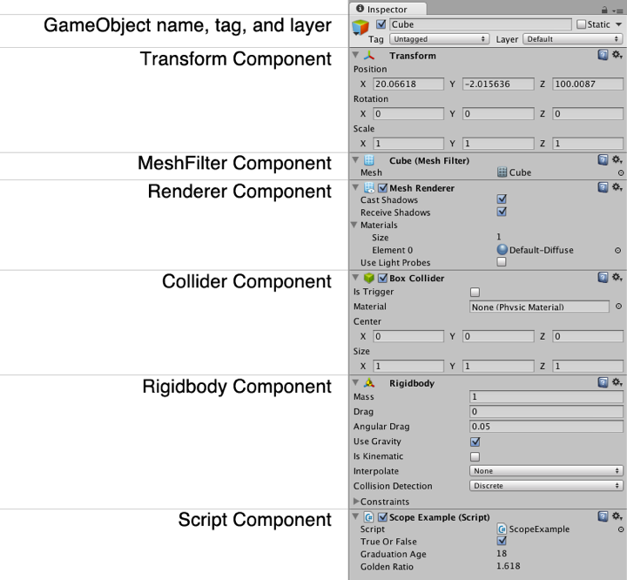
Unity游戏对象和组件
游戏对象由组件构成

Slide 44
Unity游戏对象和组件
变换组件
控制定位、旋转和缩放
Transform tr = go.GetComponent<Transform>();
也负责着层级面板中的父子关系
tr.parent // 该变换在层级中的父级
子对象可以通过 foreach 循环进行迭代
foreach (Transform tChild in tr) {…}
静态类变量和函数
tr.position // 世界坐标中的位置
tr.localPosition // 相对于父对象的位置
tr.rotation // 世界坐标中的旋转
tr.localScale // 缩放(始终以局部坐标表示)

Slide 45
Unity游戏对象和组件
网格过滤器组件
你所看到的模型
MeshFilter mf = go.GetComponent<MeshFilter>();
将3D模型绑定到游戏对象上
实际上是对象的3D外壳（游戏中的3D对象内部是空心的）
网格过滤器由网格渲染器组件在屏幕上渲染显示

Slide 46
Unity游戏对象和组件
渲染器组件
在屏幕上渲染游戏对象
Renderer rend = go.GetComponent<Renderer>();
通常是网格渲染器
渲染器是网格渲染器的父类
因此，代码中总是使用渲染器
将网格渲染器与材质（材质包含各种纹理和着色器）结合

Slide 47
Unity游戏对象和组件
碰撞器组件
游戏对象的物理存在
Collider coll = go.GetComponent<Collider>();
有四种类型的碰撞体（按复杂度排序）
球状碰撞器 //运算速度最快的碰撞器形状
胶囊碰撞器 //两端为球体，中间部分为圆柱体的碰撞器。运算速度次之
盒装碰撞器 //一种长方体。适用于箱子、汽车、人体驱干等
网格碰撞器 //由三维网格构成的碰撞器。
只有凸多面体的网格碰撞器才可以与其他网格碰撞器发生碰撞。
运算速度比另外三种碰撞器要慢许多!
Unity中的物理过程和碰撞是通过NVIDIA PhysX引擎处理的
没有刚体组件的碰撞器无法移动

Slide 48
Unity游戏对象和组件
刚体组件
游戏对象的物理模拟
Rigidbody rigid = go.GetComponent<Rigidbody>();
处理速度、弹性、摩擦力、重力等
在每次FixedUpdate()函数中更新
通常每个1/50秒执行一次
如果你希望直接设置游戏对象的位置，而不使用刚体所提供的物理过程，需要将运动学模式设置为true
rigid.isKinematic = true; // 刚体不会自动移动
没有刚体组件的碰撞器无法移动

Slide 49
Unity游戏对象和组件
脚本组件
你编写的C#脚本
HelloWorld hw = go.GetComponent<HelloWorld>();
因为C#脚本可以作为组件处理，所以多个脚本可以附加到同一个游戏对象上
这使得面向对象编程更加灵活
在后续部分会有多个示例
脚本中的公共字段将在Unity检查器中显示为可编辑字段
类和变量的名称会与它们在C#脚本中的拼写不同
类名ScopeExample变为Scope Example (Script).
变量名trueOrFalse变为True Or False.
变量名graduationAge变为Graduation Age.
变量名goldenRatio变为Golden Ratio.

Slide 50
内容小结
学习了如何申明和定义C#变量
学习了几种重要的C#变量类型
这些变量名都以小写字母开头
学习了本书中使用的命名惯例
Unity中的重要变量类型
这些变量名都以小写字母开头
学习了Unity 游戏对象组件

Slide 51
布尔运算和比较运算符

Slide 52
目录
布尔运算
短路 vs 非短路
布尔运算的组合
运算顺序
比较运算

Slide 53
布尔运算
“布尔值的组合与比较操作
! 逻辑非运算符
&& 逻辑与运算符
|| 逻辑或运算符

Slide 54
布尔运算
! 逻辑非运算符
读作"not" 或 "bang"
反转布尔值
print( !true ); // 输出: false print( !false ); // 输出: true print( !(!true) ); // 输出: true
//(true经过两次逻辑非运算之后的值仍是true)
有时也称为逻辑取反运算符
有别于 ~（按位取反运算符）

Slide 55
布尔运算
&& 逻辑与运算符
只有两个操作数均为true时，&&运算符才返回true
print( false && false ); // false print( false && true ); // false print( true && false ); // false print( true && true ); // true

Slide 56
布尔运算
|| 逻辑或运算
两个操作数有一个为true或均为true时，||运算符返回true
print( false && false ); // false print( false && true ); // true print( true && false ); // true print( true && true ); // true
|（管道符）是 Shift + 反斜杠（\）
在键盘上，位于回车键或 Enter 键上方

Slide 57
布尔运算
短路与非短路布尔运算符
&& 和 || 是短路布尔运算符
如果&&的第一个操作数为 false, 则第二个操作数不会被计算
如果 || 的第一个操作数为true, 则第二个操作数不会被计算
& 和 | 是短路布尔运算符
无论第一个操作数值如何，两个操作数都会被计算
& and | 也是按位运算符
& 和 | 会逐位比较传入的值
按位运算符将在稍后处理Unity层级和碰撞时使用

Slide 58
布尔运算
布尔运算符的组合
可以在一行代码中进行多个布尔运算
bool tf = true || false && true;
必须遵循运算顺序
! 逻辑非 & 非短路逻辑与 / 位与 | 非短路逻辑或 / 位或 && 逻辑与 || 逻辑或
上面那行代码会被编译器解释为:
bool tf = true || (false && true); // true
最好使用括号来强制指定你希望的运算顺序!

Slide 59
比较运算符
可以将两个值进行比较
返回一个布尔值结果 (true 或 false)
== Is 等于
!= 不等于
> 大于
< 小于
>= 大于或等于
<= 小于或等于

Slide 60
通过值或引用判断相等的测试
简单类型的变量通过值来对比
bool, int, float, char, string, Vector3, Color, Quaternion
更复杂的变量类型通过引用来对比
当变量按引用比较时，比较的不是它们的内部值，而是它们是否指向内存中的同一位置
游戏对象，材质，渲染器， HelloWorld (与其他你自己写的C#类)
1 GameObject go0 = Instantiate( boxPrefab ) as GameObject; 2 GameObject go1 = Instantiate( boxPrefab ) as GameObject; 3 GameObject go2 = go0; 4 print( go0 == go1 ); // 输出: false 5 print( go0 == go2 ); // 输出: true

Slide 61
比较运算符
== 等于
如果比较的值或引用相等，则返回真
print( 10 == 10 ); // 输出: True print( 20 == 10 ); // 输出: False print( 1.23f == 3.14f ); // 输出: False print( 1.23f == 1.23f ); // 输出: True print( 3.14f == Mathf.PI ); // 输出: False // Mathf.PI的小数位数比3.14f更精确
不要把 == 和 = 混淆
== 等于运算符
= 赋值运算符

Slide 62
比较运算符
!= 不等于
如果比较的值不相等，则返回真
print( 10 != 10 ); // 输出: False print( 20 != 10 ); // 输出: True print( 1.23f != 3.14f ); // 输出: True print( 1.23f != 1.23f ); // 输出: False print( 3.14f != Mathf.PI ); // 输出: True

Slide 63
比较运算符
> 大于
如果运算符左侧值大于右侧值，则返回ture
print( 10 > 10 ); // 输出: False print( 20 > 10 ); // 输出: True print( 1.23f > 3.14f ); // 输出: False print( 1.23f > 1.23f ); // 输出: False print( 3.14f > 1.23f ); // 输出: True
< 小于
如果运算符左侧值小于右侧值，则返回ture
print( 10 < 10 ); // 输出: True print( 20 < 10 ); // 输出: False print( 1.23f < 3.14f ); // 输出: True print( 1.23f < 1.23f ); // 输出: True print( 3.14f < 1.23f ); // 输出: False

Slide 64
比较运算符
>= 大于或等于
如果运算符左侧值大于或等于右侧值，则返回true
print( 10 >= 10 ); // 输出: True print( 20 >= 10 ); // 输出: True print( 1.23f >= 3.14f ); // 输出: False print( 1.23f >= 1.23f ); // 输出: True print( 3.14f >= 1.23f ); // 输出: True
<= Less Than or Equal To
如果运算符左侧值小于或等于右侧值，则返回true
print( 10 <= 10 ); // 输出: True print( 20 <= 10 ); // 输出: False print( 1.23f <= 3.14f ); // 输出: True print( 1.23f <= 1.23f ); // 输出: True print( 3.14f <= 1.23f ); // 输出: False

Slide 65
内容小结
布尔运算符: ! && || & |
学习了 "短路运算"
布尔运算可以组合使用d
比较运算符: == != > < >= <=

Slide 66
条件语句和循环语句

Slide 67
目录
条件语句
if
if…else if…else
switch
四种循环语句
while
do…while
for
foreach
循环中的跳转语句
break
continue

Slide 68
条件语句
控制程序的流程
if
if / else
if / else if / else
switch
可以结合布尔值和比较运算符使用
使用花括号 { }

Slide 69
条件语句
只有圆括号()中的值为true时，if语句才会执行花括号{}之间的代码
if (true) { print( "This line will print." ); } if (false) { print( "This line will NOT print." ); } // 上述代码执行输入的内容将是:
// This line will print.
if语句中大括号内的所有代码都会执行

Slide 70
条件语句
结合布尔运算符使用if语句
bool night = true; bool fullMoon = false; if (night) { print( "It's night." ); } if (!fullMoon) { print( "The moon is not full." ); } if (night && fullMoon) { print( "Beware werewolves!!!" ); } if (night && !fullMoon) { print( "No werewolves tonight. (Whew!)" ); } // 上述代码将输出以下内容:
// It's night. // The moon is not full. // No werewolves tonight. (Whew!)

Slide 71
条件语句
结合比较运算符使用if语句
if (10 == 10 ) { print( "10 is equal to 10." ); } if ( 10 > 20 ) { print( "10 is greater than 20." ); } if ( 1.23f <= 3.14f ) { print( "1.23 is less than or equal to 3.14." ); } if ( 1.23f >= 1.23f ) { print( "1.23 is greater than or equal to 1.23." ); } if ( 3.14f != Mathf.PI ) { print( "3.14 is not equal to "+Mathf.PI+"." ); // +号可将字符串与其他数据类型相连接 // 在这种情况下，其他数据会被转换为字符串 }
避免在任何if语句中使用赋值运算符 = !!!

Slide 72
条件语句
if / else
如果为 true 执行一个操作，若为 false 执行另一个操作
bool night = false; if (night) { print( "It's night." ); } else { print( "What are you worried about?" ); } // 上述代码将输出以下内容:
// What are you worried about?

Slide 73
条件语句
if / else if / else
可以使用else语句链
bool night = true; bool fullMoon = true; if (!night) { // 条件1 (false) print("It’s daytime. What are you worried about?"); } else if (fullMoon) { // 条件2 (true) print( "Beware werewolves!!!" ); } else { // 条件3 (不检查) print( "It's night, but the moon is not full." ); } // 上述代码将输出以下内容:
// Beware werewolves!!!

Slide 74
条件语句
if语句的嵌套
bool night = true; bool fullMoon = false; if (!night) { print( "It’s daytime. Why are you worried about?" ); } else { if (fullMoon) { print( "Beware werewolves!!!" ); } else { print( "It's night, but the moon isn't full." ); } } // 上述代码将输出以下内容:
// It's night, but the moon isn't full.

Slide 75
条件语句
switch 可替代多个if语句
只能比较是否相同
只能将变量和字面值相比较（而不能与其他变量比较）
int num = 3; switch (num) { // 圆括号中的num变量是用于比较的变量 case (0): // 每个分支都是一个与num变量进行比较的字面值 print( "The number is zero." ); break; // 每个分支的末尾都必须加上break语句 case (1): print( "The number is one." ); break; case (2): print( "The number is two." ); break; default: // 如果上述分支均不为true，则执行default后的语句 print( "The number is more than a couple." ); break; } // switch语句结束于花括号处
// 上述代码输出以下内容:
// The number is more than a couple.

Slide 76
条件语句
Switch语句可以"穿透" 到其他case
int num = 3; switch (num) { case (0): print( "The number is zero." ); break; case (1): print( "The number is one." ); break; case (2): print( "The number is a couple." ); break; case (3): // case (3)穿透到case (4) case (4): // case (4)穿透到case (5) case (5): print( "The number is a few." ); break; default: print( "The number is more than a few." ); break; } // 上述代码输出以下内容：
// The number is a few.

Slide 77
四种循环语句
while
最基本的循环类型
在每次循环开始时检查是否符合某个条件，决定是否继续循环
do…while
在每次循环结束时检查是否符合某个条件，决定是否继续循环
for
最为常用的循环结构
包含三个单独语句的循环结构
foreach
自动遍历一个可枚举对象或集合中的所有元素

Slide 78
四种循环语句
while
最基本的循环类型
在每次循环开始时检查是否符合某个条件，决定是否继续循环
while (true) { print( "Loop" ); }
它有发生“死循环”的风险!!!
"Loop" 永远不会出现在控制台窗口中，因为整个 Unity 进程会被冻结
这将导致必须强制退出Unity
旧式的单线程操作系统陷入“死循环”需要重启才能恢复!

Slide 79
四种循环语句
while –更实用的while循环
while 循环需要一个退出条件
一个会使条件子句判定为false的条件
在每次循环开始时检查是否符合某个条件，决定是否继续循环
int i=0; while ( i<3 ) { print( "Loop: "+i ); i++; // 自增运算符 }
i++会在每次循环中增加i的值
当i增加到3时,条件子句将判定为false, 循环将退出

Slide 80
四种循环语句
do…while
类似于while循环, 但是是在每次循环结束之后才对条件子句进行判断
这会保证循环至少会运行一次
在每次循环结束时检查是否符合某个条件，决定是否继续循环
int i=5; do { print( "Loop: "+i ); i++; // 自增运算符 } while (i<3);
在判断条件子句之前，先执行一次循环，然后退出
注意 while 子句后的分号

Slide 81
四种循环语句
for
for循环包含三个独立的子句
for (int i=0; i<3; i++) { print( "Loop: "+i ); }
初始化子句: int i=0;
条件子句: i<3;
循环子句: i++;
i变量仅在for循环内存在
它的作用域限制在for循环内
循环子句不一定必须自增（++）
i-- 另一种常见的选择是用于倒计数

Slide 82
四种循环语句
foreach
自动遍历一个可枚举对象或集合中的所有元素
string str = "Hello"; foreach (char chr in str) { print( chr ); }
这将逐个打印出Hello中的每个字符
foreach将在接下来的章节中被广泛使用

Slide 83
循环中的跳转语句
跳转语句会改变循环的执行流程
break
完全跳出循环
continue
使程序跳过本次循环的剩余部分，并继续执行下次循环

Slide 84
循环中的跳转语句
break
完全跳出循环
string str = "Hello"; foreach (char chr in str) { if (chr == 'l') {
break;
} print( chr ); }
打印结果为:
H e
一旦chr的值变为'l', 循环将会中断
可以用于任何类型的循环结构

Slide 85
循环中的跳转语句
continue
使程序跳过本次循环的剩余部分，并继续执行下次循环
string str = "Hello"; foreach (char chr in str) { if (chr == 'l') {
continue;
} print( chr ); }
打印结果为:
H e o
当chr的值为'l'时，循环将继续但不会打印

Slide 86
内容小结
条件语句: if if…else switch
If 和 switch 语句可以复杂的结合使用
四种循环语句:
while和do…while循环有一定的危险性
for循环是最常用且非常灵活的
foreach循环对于字符串、数组和列表非常有用
我们将在第23章详细讨论这一点
跳转语句可用于更灵活地控制循环
break也可以用于跳出无限循环

Slide 87
List和数组

Slide 88
目录
C#中的集合
List
灵活可变长度的集合
数组
标准数组
多维数组
交错数组和List
foreach循环和集合
应该使用数组还是List
其他集合类型

Slide 89
C#中的集合
在C#中集合是可通过一个变量引用的一组对象
类似于一个人群、狮群，或者鸟群
C#中两种必须理解的重要集合类型
List
数组
List和数组都会显示在Inspector中
List 是最灵活且最易于使用的集合类型，因此我们将从List开始学习

Slide 90
List
需要在脚本顶部添加一行using语句
using System.Collections.Generic;
List是一种泛型集合
泛型集合是一种强类型集合，可存放尖括号中定义的单一数据类型的集合
List<string> sList; // 本句声明一个字符串的List List<GameObject> goList; // 本句声明一个游戏对象的List
在使用List之前，必须先定义它(因为List默认值为null)
sList = new List<string>();
元素可以通过Add()方法添加到List中
sList.Add("Hello"); sList.Add("World");

Slide 91
List
List元素可通过索引访问
索引从零开始 (即从[0]开始)
print( sList[0] ); // 输出: "Hello" print( sList[1] ); // 输出: "World"
List的Count属性返回一个int型数值，表示List中元素的数量
print( sList.Count ); // 输出: "2"
List可以清除所有的元素
sList.Clear(); // 清空List

Slide 92
List
所有这些方法作用于List["A","B","C","D"]
print( sList[0] ); // 输出: "A"
sList.Add("Apple"); // ["A","B","C","D","Apple"]
sList.Clear(); // []
sList.IndexOf("B"); // 1 ("B"是List中索引为1的元素)
sList.IndexOf("Bob"); // -1 ("Bob"不在List中)
sList.Insert(2,"X"); // ["A","B","X","C","D"]
sList.Insert(4,"X"); // ["A","B","C","D","X"]
sList.Insert(5,"X"); // 错误!!! 超出List长度范围
sList.Remove("C"); // ["A","B","D"]
sList.RemoveAt(1); // ["A","C","D"]
List可以转换为数组
string[] sArray = sList.ToArray();

Slide 93
数组
数组是一种比List更简单的集合
使用数组不要求导入任何库（即使用using命令）
数组实际上并不是一种独立的数据类型，而是可以包含任何数据类型的集合
string[] sArray; // 字符串数组 GameObject[] goArray; // GameObject数组
数组长度是固定的，在定义数组时必须确定下来
数组不能像List一样扩展来添加更多元素
sArray = new string[4]; // 包含四个字符串的字符串数组
sArray = new string[]{"A","B","C","D"};
这两个数组的长度始终为4

Slide 94
数组
数组元素的访问和赋值都通过索引完成
sArray[1] = "Bob"; // 将"Bob"赋值给索引为1的数组元素
print(sArray[1]); // 输出: "Bob"
在数组中可以跳过元素
被跳过的元素将是该类型的默认值
string[] sArray = new string[4]; // 4个元素的字符串数组
sArray[0] = "A"; // ["A",null,null,null]
sArray[2] = "C"; // ["A",null,"C",null]
数组不使用Count属性，而使用Length属性
print( sArray.Length ); // 输出: 4
这类似于字符串（字符串是字符的集合）

Slide 95
数组
所有这些方法作用于数组 ["A","B","C","D"]
print(sArray[0]); // 输出: "A"
sArray[2] = "Cow"; // ["A","B","Cow","D"]
sArray[10] = "Test"; // 错误!!! 超出数组长度范围
sList.Remove("C"); // ["A","B","D"]
sList.RemoveAt(1); // ["A","C","D"]
System.Array类的静态方法
print(System.Array.IndexOf(sArray,"B")); // 1
System.Array.Resize(ref sArray, 6); // 调整数组的长度为6
数组可以转换为List
List<string> sList = new List<string>(sArray);

Slide 96
多维数组
数组可以具有多个维度
string[,] s2D = new string[4,4]; // 创建一个4x4的数组 s2D[0,0] = "A"; s2D[0,3] = "B"; s2D[1,2] = "C"; s2D[3,1] = "D";
这将创建一个二维数组
| A | | | B | | | | C | | | | | | | | D | | | |
Length属性仍然表示数组的总长度
print( s2D.Length ); // 输出: 16

Slide 97
多维数组
代码
string str = ""; for (int i=0; i<4; i++) { for (int j=0; j<4; j++) { if(s2D[i,j] != null) { str += "|" + s2D[i,j]; } else{ str += "|_"; } } str += "|"+"\n"; } print(str);
输出
|A|_|_|B| |_|_|C|_| |_|_|_|_| |D|_|_|_|

Slide 98
交错数组和List
List和数组都可以由其他List或数组组成
string[][] jArray = new string[3][];
jArray[0] = new string[4]; jArray[0][0] = "A"; jArray[0][3] = "B";
jArray[1] = new string[] {"C","D","E"}; jArray[2] = new string[] {"F","G"};
这将创建一个交错数组
| A | | | B | | C | D | E | | F | G |
交错数组的每个部分的长度现在都是准确的
print( jArray.Length ); // 输出: 4 print( jArray[1].Length ); // 输出: 3

Slide 99
foreach循环和集合
可以使用foreach循环遍历List和数组
string[] sArray = new string[]{"A","B","C","D"};
string str = ""; foreach(string s in sArray) { str += s; } print(str); // 输出: "ABCD"
List<string> sList = new List<string>(sArray);
string str2 = ""; foreach (string s in sList) { str2 += s; } print(str2); // 输出: "ABCD"
什么可以声明两次string s?
因为string s是foreach循环的局部变量

Slide 100
应该使用数组还是List?
每种方式都有优缺点
List具有可变的长度，而数组的长度不太容易改变
数组速度稍快，但多数情况下感觉不出来
数组允许有多维下标
数组允许在集合中存在空元素
因为List更容易使用，不需要事先筹划太多（因为它们的长度可以改变），建议使用List，而不是数组
在制作游戏原型时，这种倾向更为明显，因为原型需要很大的灵活性

Slide 101
应该使用数组还是List?
数组列表
数组列表类似于List，但没有固定的数据类型
使用非常灵活，但作者觉得它们的实用性较低且速度较慢
字典<键,值>
键值对
键可以是一个字符串，比如用户名
值则是用户数据
在书中的后续教程中会使用到
需要using System.Collections.Generic命名空间
非常有用
但在Unity的Inspector中无法正确显示

